Slide 1



TÁCTICA III
UT N°1 :
“ACCIONES EN ÁREAS URBANAS”
Valparaíso, febrero de 2022.
P A T R I O T I S M O
HONOR LEALTAD VALENTÍA INTEGRIDAD DEBER
1

Slide 2
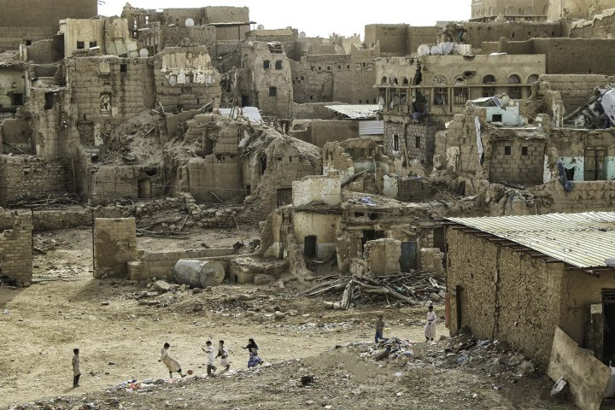
TÁCTICA III
INTRODUCCIÓN
P A T R I O T I S M O
HONOR LEALTAD VALENTÍA INTEGRIDAD DEBER
2

Slide 3
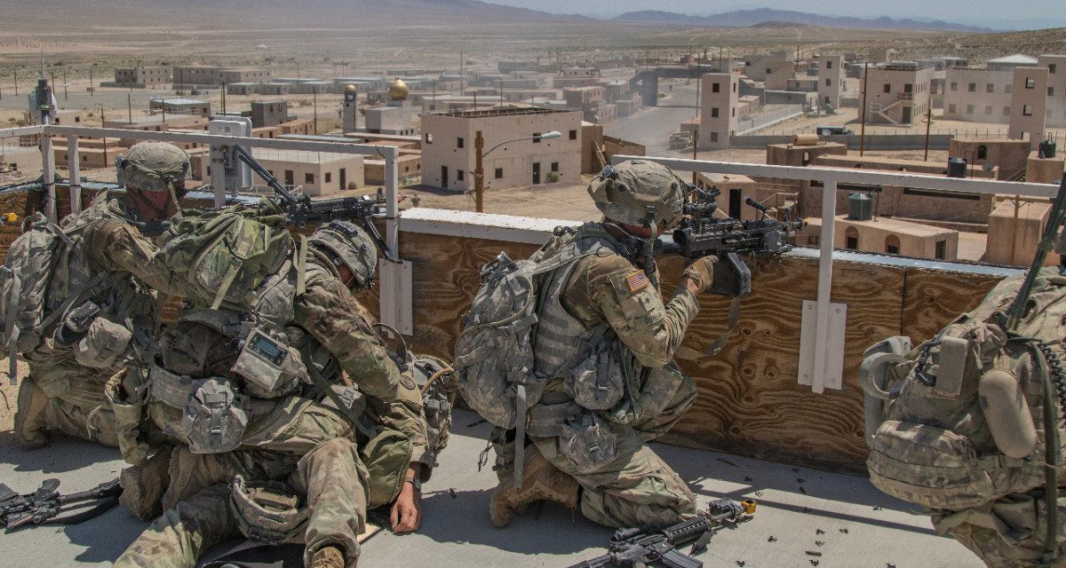
TÁCTICA III
INTRODUCCIÓN
P A T R I O T I S M O
HONOR LEALTAD VALENTÍA INTEGRIDAD DEBER
3

Slide 4
TÁCTICA III
INTRODUCCIÓN
Compartimentaje natural del terreno urbano (caos e incertidumbre)
Observación y campos de tiro limitados.
Vastas zonas de posible protección y encubrimiento.
Dificultad de detectar amenazas.
Difícil mando y control.
Liderazgo descentralizado.
Limitado empleo del armamento.
Consideraciones civiles.
OPERACIONES COMPLEJAS
P A T R I O T I S M O
HONOR LEALTAD VALENTÍA INTEGRIDAD DEBER
4

Slide 5
TÁCTICA III
DEFINICIONES
OMAU / MOUT / UO
Son acciones militares planificadas y ejecutadas en ambientes donde las estructuras creadas por el hombre con fines residenciales o comerciales (obras de arte) son las que dominan el terreno, influenciando decisivamente las operaciones y determinando la necesidad de emplear procedimientos, técnicas y tácticas particulares y especializadas.
P A T R I O T I S M O
HONOR LEALTAD VALENTÍA INTEGRIDAD DEBER
5

Slide 6
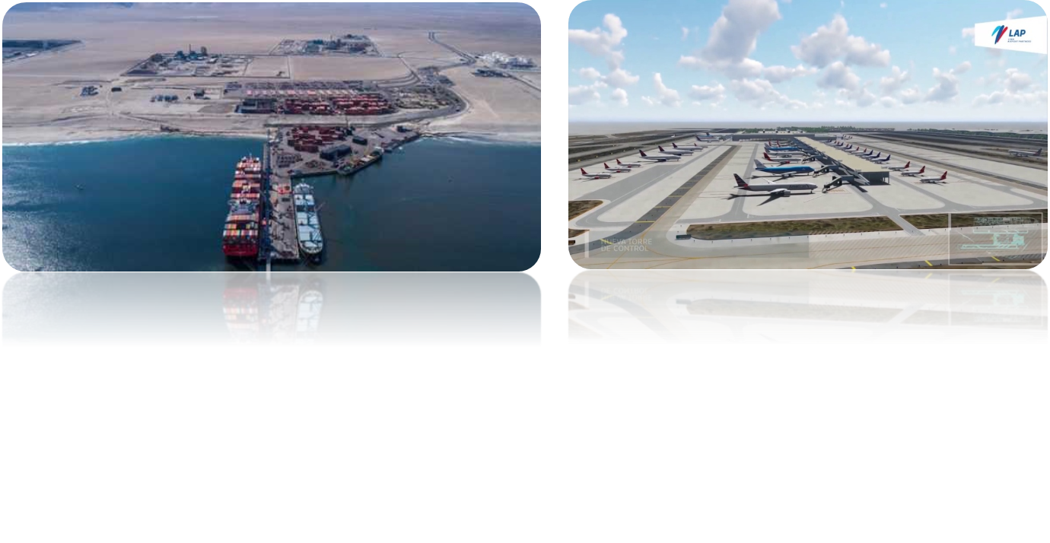
TÁCTICA III
DEFINICIONES
OMAU / MOUT / UO
P A T R I O T I S M O
HONOR LEALTAD VALENTÍA INTEGRIDAD DEBER
6

Slide 7
TÁCTICA III
DEFINICIONES
CLASIFICACIÓN DE LAS ÁREAS URBANAS
Grandes centros urbanos.
Son aquellas AU cuya población excede los 100.000 habitantes y normalmente se caracterizan por ser el núcleo de complejos urbanos más grandes. Las construcciones son significativas y suelen encontrarse gran cantidad de edificios importantes, puertos, aeropuertos, subterráneos, etc.
Ciudades pequeñas o pueblos.
Su población se encuentra entre los 3.000 y 100.000 habitantes. Suelen ubicarse junto a vías de comunicación, ríos, zonas portuarias o económicas de importancia, etc. Se encuentran normalmente en constante evolución y expansión, tendiendo a unirse a otras.
P A T R I O T I S M O
HONOR LEALTAD VALENTÍA INTEGRIDAD DEBER
7

Slide 8
TÁCTICA III
DEFINICIONES
CLASIFICACIÓN DE LAS ÁREAS URBANAS
Villas o poblaciones.
La población de las villas no excede los 3.000 habitantes. Normalmente se encuentran en zonas dedicadas a la agricultura o ganadería y se distribuyen uniformemente en las zonas de producción de ese tipo de economía.
Áreas edificadas.
Se denomina de esta manera a las AU que conforman verdaderos “eslabones” entre los anteriores tipos descritos. Pequeños caseríos y viviendas aisladas suelen distribuirse aleatoriamente a lo largo de rutas, ríos y costas.
P A T R I O T I S M O
HONOR LEALTAD VALENTÍA INTEGRIDAD DEBER
8

Slide 9
TÁCTICA III
DEFINICIONES
CLASIFICACIÓN DE LAS OMAU
Operaciones de prevención.
  Como su nombre lo indica, el objetivo de este tipo de misiones es el de anticipar, prevenir un efecto no deseado para las propias, disuadiendo la posibilidad de materialización de violencia.
  Pueden darse en un marco de guerra o de paz.
  Ejecución anterior a la materialización de la violencia o cuando no ha alcanzado niveles incontrolables.
P A T R I O T I S M O
HONOR LEALTAD VALENTÍA INTEGRIDAD DEBER
9

Slide 10
TÁCTICA III
DEFINICIONES
CLASIFICACIÓN DE LAS OMAU
Operaciones de incursión.
  Estas son aquellas que una fuerza ingresa en un AU para cumplir una tarea o misión en particular y sale de esta sin permanecer más tiempo del necesario.
  Inserción y extracción.
  Evacuación de embajadas, conquista de puertos o aeropuertos, captura o eliminación de líderes.
  Éxito depende de la inteligencia.
  Incursiones de noche aumenta la posibilidad de éxito.
P A T R I O T I S M O
HONOR LEALTAD VALENTÍA INTEGRIDAD DEBER
10

Slide 11
TÁCTICA III
DEFINICIONES
CLASIFICACIÓN DE LAS OMAU
Operaciones de combate sostenido.
  Estas son las operaciones más difíciles y costosas de todas las OMAU. Su objetivo es la destrucción de las fuerzas enemigas y/o captura de la ciudad, por lo que una vez iniciadas las operaciones, sólo finalizan con la victoria o la derrota.
  Elevado riesgo para la propia tropa y un tremendo esfuerzo logístico. Por lo tanto, este tipo de operaciones debe considerarse cuando ninguna otra ofrece probabilidades de éxito.
P A T R I O T I S M O
HONOR LEALTAD VALENTÍA INTEGRIDAD DEBER
11

Slide 12
TÁCTICA III
DEFINICIONES
CLASIFICACIÓN DE LAS OMAU
Operaciones de combate sostenido.
  Estas son las operaciones más difíciles y costosas de todas las OMAU. Su objetivo es la destrucción de las fuerzas enemigas y/o captura de la ciudad, por lo que una vez iniciadas las operaciones, sólo finalizan con la victoria o la derrota.
  Elevado riesgo para la propia tropa y un tremendo esfuerzo logístico. Por lo tanto, este tipo de operaciones debe considerarse cuando ninguna otra ofrece probabilidades de éxito.
P A T R I O T I S M O
HONOR LEALTAD VALENTÍA INTEGRIDAD DEBER
12

Slide 13
TÁCTICA III
FUNDAMENTOS DE LAS OMAU
MANTENCIÓN DE LA CAPACIDAD DE COMBATE CERCANO.
EVITAR LA ATRICIÓN CERCANA.
CONTROL DE LO ESENCIAL.
MINIMIZAR EL DAÑO COLATERAL.
PRESERVAR LAINFRAESTRUCTURA CRÍTICA.
SEPARAR NO COMBATIENTES DE COMBATIENTES.
RESTAURAR SERVICIOS ESENCIALES.
ENTENDER LA DIMENSIÓN HUMANA.
CREAR UN AMBIENTE DE INFORMACIÓN COLABORATIVA.
TRANSICIÓN CONTROLADA.
P A T R I O T I S M O
HONOR LEALTAD VALENTÍA INTEGRIDAD DEBER
13

Slide 14
TÁCTICA III
EFECTOS DE LAS ARMAS
25 % de los explosivos dotados de espoleta de impacto no detonan al incidir sobre zonas de escombros.
Las distancias a las que se establece contacto son mínimas. 90% de los blancos se encuentran a menos de 50 metros.
Tiempo para apuntar será el mínimo deseado.
Grandes ángulos muertos por las construcciones.
Dificultad en la detección y adquisición de blancos.
El riesgo de batir a las tropas amigas incrementa.
Utilizar armas que produzcan mucho daño al material.
Por calidad de construcciones hace necesario el empleo de bombas y proyectiles.
P A T R I O T I S M O
HONOR LEALTAD VALENTÍA INTEGRIDAD DEBER
14

Slide 15
TÁCTICA III
ESTRUCTURA DE UNA OMAU
1. ENTENDIMIENTO DEL AROP
Constante análisis de la situación.
Complementar constantemente el IPB.
Visualización del Comandante.
Actualizar CCIR.
Maximizar los reconocimientos.
Nutrirse de inteligencia (todos los escalones)
Contribuye a mantener la iniciativa.
P A T R I O T I S M O
HONOR LEALTAD VALENTÍA INTEGRIDAD DEBER
15

Slide 16
TÁCTICA III
ESTRUCTURA DE UNA OMAU
2. CONFIGURACIÓN
Preparar el AROP.
Reconocimientos y seguridad.
Pretende lograr un correcto aislamiento, efectuar acciones decisivas, minimizar las bajas amigas y un daño colateral aceptable.
Acciones que me permitan lograr un aislamiento preventivo, conocimiento del entorno, mantener la libertad de acción, protección de la fuerza y establecer relaciones colaborativas con la población.
P A T R I O T I S M O
HONOR LEALTAD VALENTÍA INTEGRIDAD DEBER
16

Slide 17
TÁCTICA III
ESTRUCTURA DE UNA OMAU
3. COMBATE
Organización de las fuerzas.
Entrenamiento y equipamiento adecuado.
Liderazgos idóneos.
Enfocado al COG.
Mantener el contacto.
Establecer niveles de control adecuados.
Transferencia de responsabilidades.
P A T R I O T I S M O
HONOR LEALTAD VALENTÍA INTEGRIDAD DEBER
17

Slide 18
TÁCTICA III
ESTRUCTURA DE UNA OMAU
4. CONSOLIDACIÓN
Consolidar fuerza y protección.
Mantener la iniciativa.
Eliminación del enemigo (aislados).
Control de los PG y civiles.
Reorganizarse.
Robustecer líneas de comunicación y logísticas.
Asistencia a la población civil.
P A T R I O T I S M O
HONOR LEALTAD VALENTÍA INTEGRIDAD DEBER
18

Slide 19
TÁCTICA III
ESTRUCTURA DE UNA OMAU
5. TRANSICIÓN
Parte del plan (planificada).
Incluirá otro tipo de operaciones.
Inter-agencial.
P A T R I O T I S M O
HONOR LEALTAD VALENTÍA INTEGRIDAD DEBER
19

Slide 20
TÁCTICA III
FACTORES TÁCTICOS CLAVES
TIEMPO
DISTANCIA
DENSIDAD
PODER DE COMBATE
NIVEL DE LA GUERRA (INTENSIDAD)
TOMA DE DECISIONES
P A T R I O T I S M O
HONOR LEALTAD VALENTÍA INTEGRIDAD DEBER
20

Slide 21
TÁCTICA III
ORGANIZACIÓN DE LAS FUERZAS PARA UNA OMAU
GENERALIDADES
Posiciones defensivas enemigas bien preparadas.
Presencia de importantes obstáculos (Alambradas reforzadas con explosivos, estacas, escombros, vehículos destruidos, etc).
Enemigo busca canalizar para destruir con fuegos planificados.
Es vital saber identificar el propósito enemigo.
Es vital organizar las tropas para cumplir la misión.
P A T R I O T I S M O
HONOR LEALTAD VALENTÍA INTEGRIDAD DEBER
21

Slide 22
TÁCTICA III
ORGANIZACIÓN DE LAS FUERZAS PARA UNA OMAU
DISPOSITIVO
  DISPOSITIVO PARA EL ATAQUE
ASALTO
APOYO
COMANDO
RESERVA
P A T R I O T I S M O
HONOR LEALTAD VALENTÍA INTEGRIDAD DEBER
22

Slide 23
TÁCTICA III
ORGANIZACIÓN DE LAS FUERZAS PARA UNA OMAU
ELEMENTO DE APOYO
Fuego de supresión y no de neutralización.
Seguridad permanente del elemento de asalto (Aislar al enemigo, controlando avenidas de aproximación y vías de escape).
Armamento de apoyo como: Ametralladoras, misiles antitanque, morteros.
Podría acceder al objetivo en apoyo del elemento de asalto.
P A T R I O T I S M O
HONOR LEALTAD VALENTÍA INTEGRIDAD DEBER
23

Slide 24
TÁCTICA III
ORGANIZACIÓN DE LAS FUERZAS PARA UNA OMAU
ELEMENTO DE ASALTO
Tiene la misión de ingresar en el objetivo conquistando una posición inicial o de partida para luego proceder a la eliminación sistemática del enemigo que defiende el mismo.
Comandante del elemento de asalto.
Subdividido en equipos.
Puede integrar personal de ingenieros de combate.
Cuenta con equipamiento especial (brechado, escopetas, stun, etc)
P A T R I O T I S M O
HONOR LEALTAD VALENTÍA INTEGRIDAD DEBER
24

Slide 25
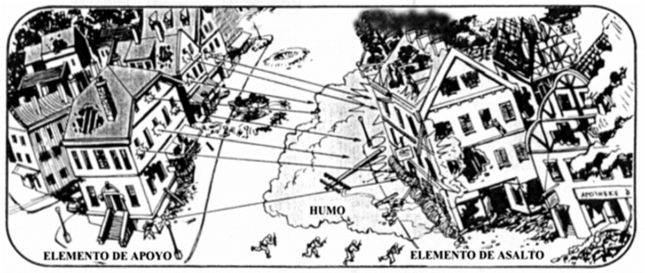
TÁCTICA III
ORGANIZACIÓN DE LAS FUERZAS PARA UNA OMAU
P A T R I O T I S M O
HONOR LEALTAD VALENTÍA INTEGRIDAD DEBER
25

Slide 26
TÁCTICA III
ORGANIZACIÓN DE LAS FUERZAS PARA UNA OMAU
ELEMENTO DE RESERVA
Este elemento será conformado al nivel de Pelotón y superior. Su misión será la de explotar un éxito obtenido o bien renovar el ímpetu del ataque.
El comandante dispone su acción (una de las forma de incidir en el combate)
Empleado de manera completa o por parte.
La mejor unidad.
P A T R I O T I S M O
HONOR LEALTAD VALENTÍA INTEGRIDAD DEBER
26

Slide 27
TÁCTICA III
ATAQUE A UN ÁREA EDIFICADA
CONSIDERACIONES
Entendimiento del ambiente urbano:
  Terreno (3D)
  Sociedad (Cultura, valores, necesidades, historia, estructura social, vestimentas y religión)
  Infraestructura (servicios)
Entendimiento de la amenaza:
  Convencional
  Irregular
  Híbrida
P A T R I O T I S M O
HONOR LEALTAD VALENTÍA INTEGRIDAD DEBER
27

Slide 28
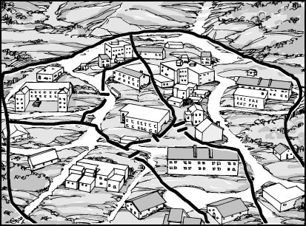
TÁCTICA III
ATAQUE A UN ÁREA EDIFICADA
CONSIDERACIONES
Aislar (cordón)
Planificado en detalle.
Asignación de sectores de responsabilidad.
Evitar transitar o maniobrar por las calles o áreas descubiertas.
Paso a paso avanzando de casa en casa, (empleando techos, brechas en las paredes o ventanas).
Existencia de objetivos intermedios
Considerar unidad de refuerzo o apoyo al elemento de asalto.
P A T R I O T I S M O
HONOR LEALTAD VALENTÍA INTEGRIDAD DEBER
28

Slide 29
TÁCTICA III
ATAQUE A UN ÁREA EDIFICADA
PREPARACIÓN PARA EL ATAQUE
Los Comandantes de Unidad deberán ejecutar los siguientes preparativos:
Equipamiento:
  El equipo individual acorde (compacto, lo necesario).
  Linternas, designadores laséricos, cyalume, tiza, paneles, humo, etc .
  Cuerdas, ganchos, elementos de brechado mecánico y explosivo.
P A T R I O T I S M O
HONOR LEALTAD VALENTÍA INTEGRIDAD DEBER
29

Slide 30
TÁCTICA III
ATAQUE A UN ÁREA EDIFICADA
PREPARACIÓN PARA EL ATAQUE
Munición:
  Granadas de mano, cargadores adicionales y granadas de humo y stun.
  Preparar cargas explosivas para brechado.
  Organizar partidas especiales de reaprovisionamiento que seguirán de cerca de las tropas de asalto.
Sanidad:
  Se deberán organizar puntos de evacuación de heridos y postas especiales de atención en lugares seguros.
P A T R I O T I S M O
HONOR LEALTAD VALENTÍA INTEGRIDAD DEBER
30

Slide 31
TÁCTICA III
ATAQUE A UN ÁREA EDIFICADA
PREPARACIÓN PARA EL ATAQUE
Alimentación:
  La alimentación será difícil por cuanto los combates suceden en contacto muy estrecho, primar raciones de combate.
Consideraciones Civiles:
  Evacuación de no combatientes y PG.
  Concentrarlos en lugares protegidos.
P A T R I O T I S M O
HONOR LEALTAD VALENTÍA INTEGRIDAD DEBER
31

Slide 32
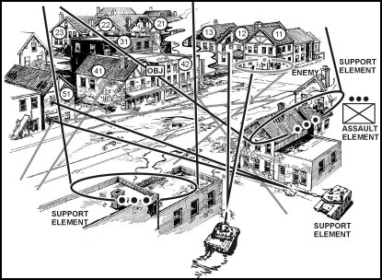
TÁCTICA III
ATAQUE A UN ÁREA EDIFICADA
TAREAS CRÍTICAS
Aislar la edificación.
Ganar y mantener la superioridad de fuego (dentro y fuera del enemigo)
Ganar el acceso hacia el interior del edificio.
Moverse dentro del edificio.
Tomarse posiciones de ventaja.
Control del tempo.
P A T R I O T I S M O
HONOR LEALTAD VALENTÍA INTEGRIDAD DEBER
32

Slide 33
TÁCTICA III
ATAQUE A UN ÁREA EDIFICADA
EJECUCIÓN
P A T R I O T I S M O
HONOR LEALTAD VALENTÍA INTEGRIDAD DEBER
33

Slide 34
TÁCTICA III
ATAQUE A UN ÁREA EDIFICADA
CONSIDERACIONES EN LA EJECUCIÓN
Preferentemente de arriba hacia abajo.
  Facilidad natural.
  León acorralado.
  Exposición a los fuegos del elemento de apoyo.
Técnicas de CQB.
  Dispersión.
  Avance.
  Medidas de coordinación.
Consolidar la posición.
P A T R I O T I S M O
HONOR LEALTAD VALENTÍA INTEGRIDAD DEBER
34

